Slide 1
Серебряное копытце
Урок литературного чтения в 4-м классе
Автор: Глущенко Наталия Владимировна
Учитель ГБОУ СОШ № 930 (Москва)

Slide 2
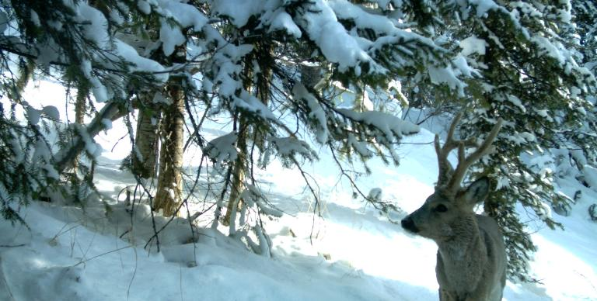
Дикий козлик
Сибирская косуля – некрупный зверь из семейства оленей. Другое название: дикая коза.
У самцов есть рожки, похожие на вилочку. На каждом рожке не более 2-3 отростков. Сбрасывают рога в октябре.

Slide 3
Благородные олени
Название объединяет несколько подвидов оленей, имеющих общие признаки экстерьера:
Ветвистые рога у самцов: от 5 и более отростков
Рога сбрасывают весной. Всю зиму носят рога
Густая шерсть на шее
Тонкие длинные ноги
Средний и крупный размеры (размер зависит от места обитания, например, горные олени крупнее лесных)
Подвиды благородных оленей: марал и изюбрь – сибирские олени; вапити – американский олень; красный – европейский олень, кавказский олень.

Slide 4
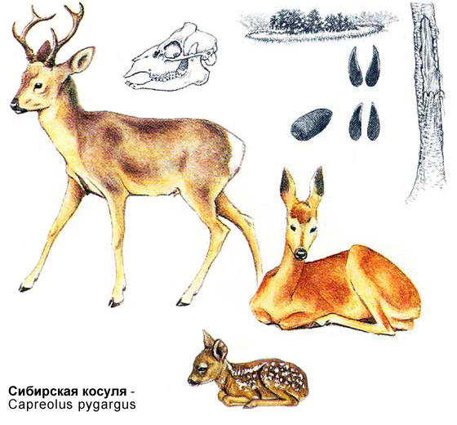
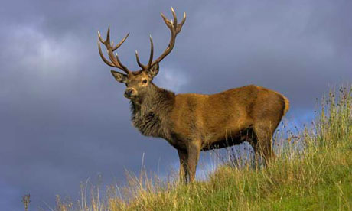
Кто такой Серебряное копытце?
Сибирская косуля
Благородный олень
Размер: маленький олень
Рожки: не более 2-3 отростков
Сбрасывает рога осенью
Размер: средний и крупный олень
Рога: от 5 и более отростков
Всю зиму ходит в рогах, сбрасывает рога весной

Slide 5
Особенный козлик…
В той местности, которая описана в сказе, дикими козликами называли и косуль, и оленей, так как и те, и другие имели рога.
Найдите в тексте описание Серебряного копытца.
Чем отличался Серебряное копытце от остальных козлов?

Slide 6
Проверка домашнего задания
Работа с иллюстрациями и текстом
Выборочное чтение
Рассмотри иллюстрации к тексту. Какие моменты изобразил художник на иллюстрациях.
Подбери и прочитай соответствующие фрагменты текста.

Slide 7
Жанр произведения
К какому жанру относится произведение «Серебряное копытце»?
Сказка
Сказ
Сказка - занимательный рассказ о необыкновенных событиях и приключениях (в сказках добро побеждает зло).
Герои вымышленные, события ненастоящие, предметы волшебные.
Сказка нереальна, события сказки никогда не могли бы произойти в реальной жизни.
Сказ – жанр эпоса, опирающийся на народные предания и легенды, повествование, ведущееся от лица рассказчика (в основе сказа лежат события, которые реально происходили когда-то давно).
В повествовании сказа упоминаются предметы с волшебными свойствами. Волшебство используется в сказе для усиления эмоций.

Slide 8
Самостоятельная работа
1. Как звали отца Дарёнки?
А) Григорий
Б) Георгий
И) Гаврила
2. Каким зверем был Серебряное копытце?
А) косуля
Б) благородный олень
В) лось
3. На какой ноге у Серебряного копытца было волшебное копыто?
А) на передней левой
Б) на задней правой
В) на передней правой
4. Какого цвета была кошка Мурёнка?
А) белого
Б) коричневого
В) рыжего
5. Сколько раз Серебряное копытце показался Дарёнке?
А) 1
Б) 2
В) 3
6. На покосном ложке люди еще долго находили камни. А большинство камней какого цвета?
А) зелёного
Б) голубого
В) розового
7. Как называются камни-самоцветы, о которых рассказал П.П. Бажов в сказе «Серебряное копытце»?
А) горный хрусталь
Б) хризолит
В) малахит
8. К какому жанру относится произведение «Серебряное копытце»?
А) сказка
Б) рассказ
В) сказ
9. Какие по характеру были Кокованя и Дарёнка. Выпиши: трудолюбивые, искренние, заботливые, корыстные, эгоистичные, жадные, бескорыстные.
10. Почему Серебряное копытце показался именно Коковане и Дарёнке? Ответь письменно своими словами.
11. По каким признакам мы узнали, что Серебряное копытце был оленем? Ответь письменно своими словами.

Slide 9
Выводы
Чему нас учит сказ П.П. Бажова «Серебряное копытце»?
Выберите самую точную формулировку
1) Человек должен любить животных.
2) Очень важно быть скромным.
3) Трудолюбие, бескорыстие и доброта обязательно будут вознаграждены.

Slide 10
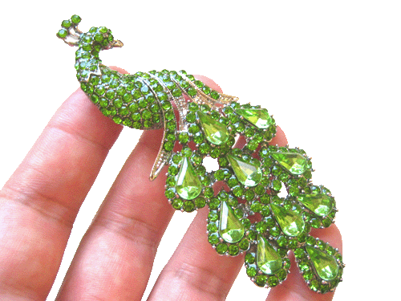
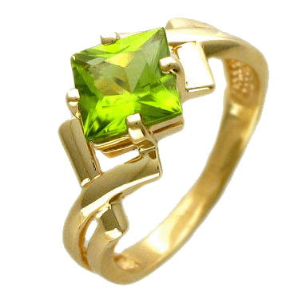
Те самые хризолиты…
Хризолиты, после огранки
Необработанный хризолит
Обработанные хризолиты в ювелирных изделиях

Slide 11
Используемые изображения
http://s018.radikal.ru/i502/1302/be/f0591b0cd8a7.jpg
http://s017.radikal.ru/i416/1302/98/f983f65403a3.jpg
http://s41.radikal.ru/i094/1302/df/67a2d573215c.jpg
http://s019.radikal.ru/i611/1302/4f/bff9b52812e0.jpg
http://s47.radikal.ru/i118/1302/72/b4c857a8e53d.jpg
http://i022.radikal.ru/1302/a8/af2109e5ca4a.jpg
http://s017.radikal.ru/i418/1302/3c/1237baa2d08f.jpg
http://s019.radikal.ru/i615/1302/02/4399252655db.jpg
http://i024.radikal.ru/1302/6d/7536b4a101e5.jpg
http://s018.radikal.ru/i514/1302/38/f666135f1b7b.jpg
http://s017.radikal.ru/i443/1302/ad/dc2b3d34a4f7.gif
http://s54.radikal.ru/i146/1302/37/66cc0d4da01e.gif
http://s019.radikal.ru/i609/1302/74/805b14c959fa.gif

